Slide 1


Khởi động

Slide 2
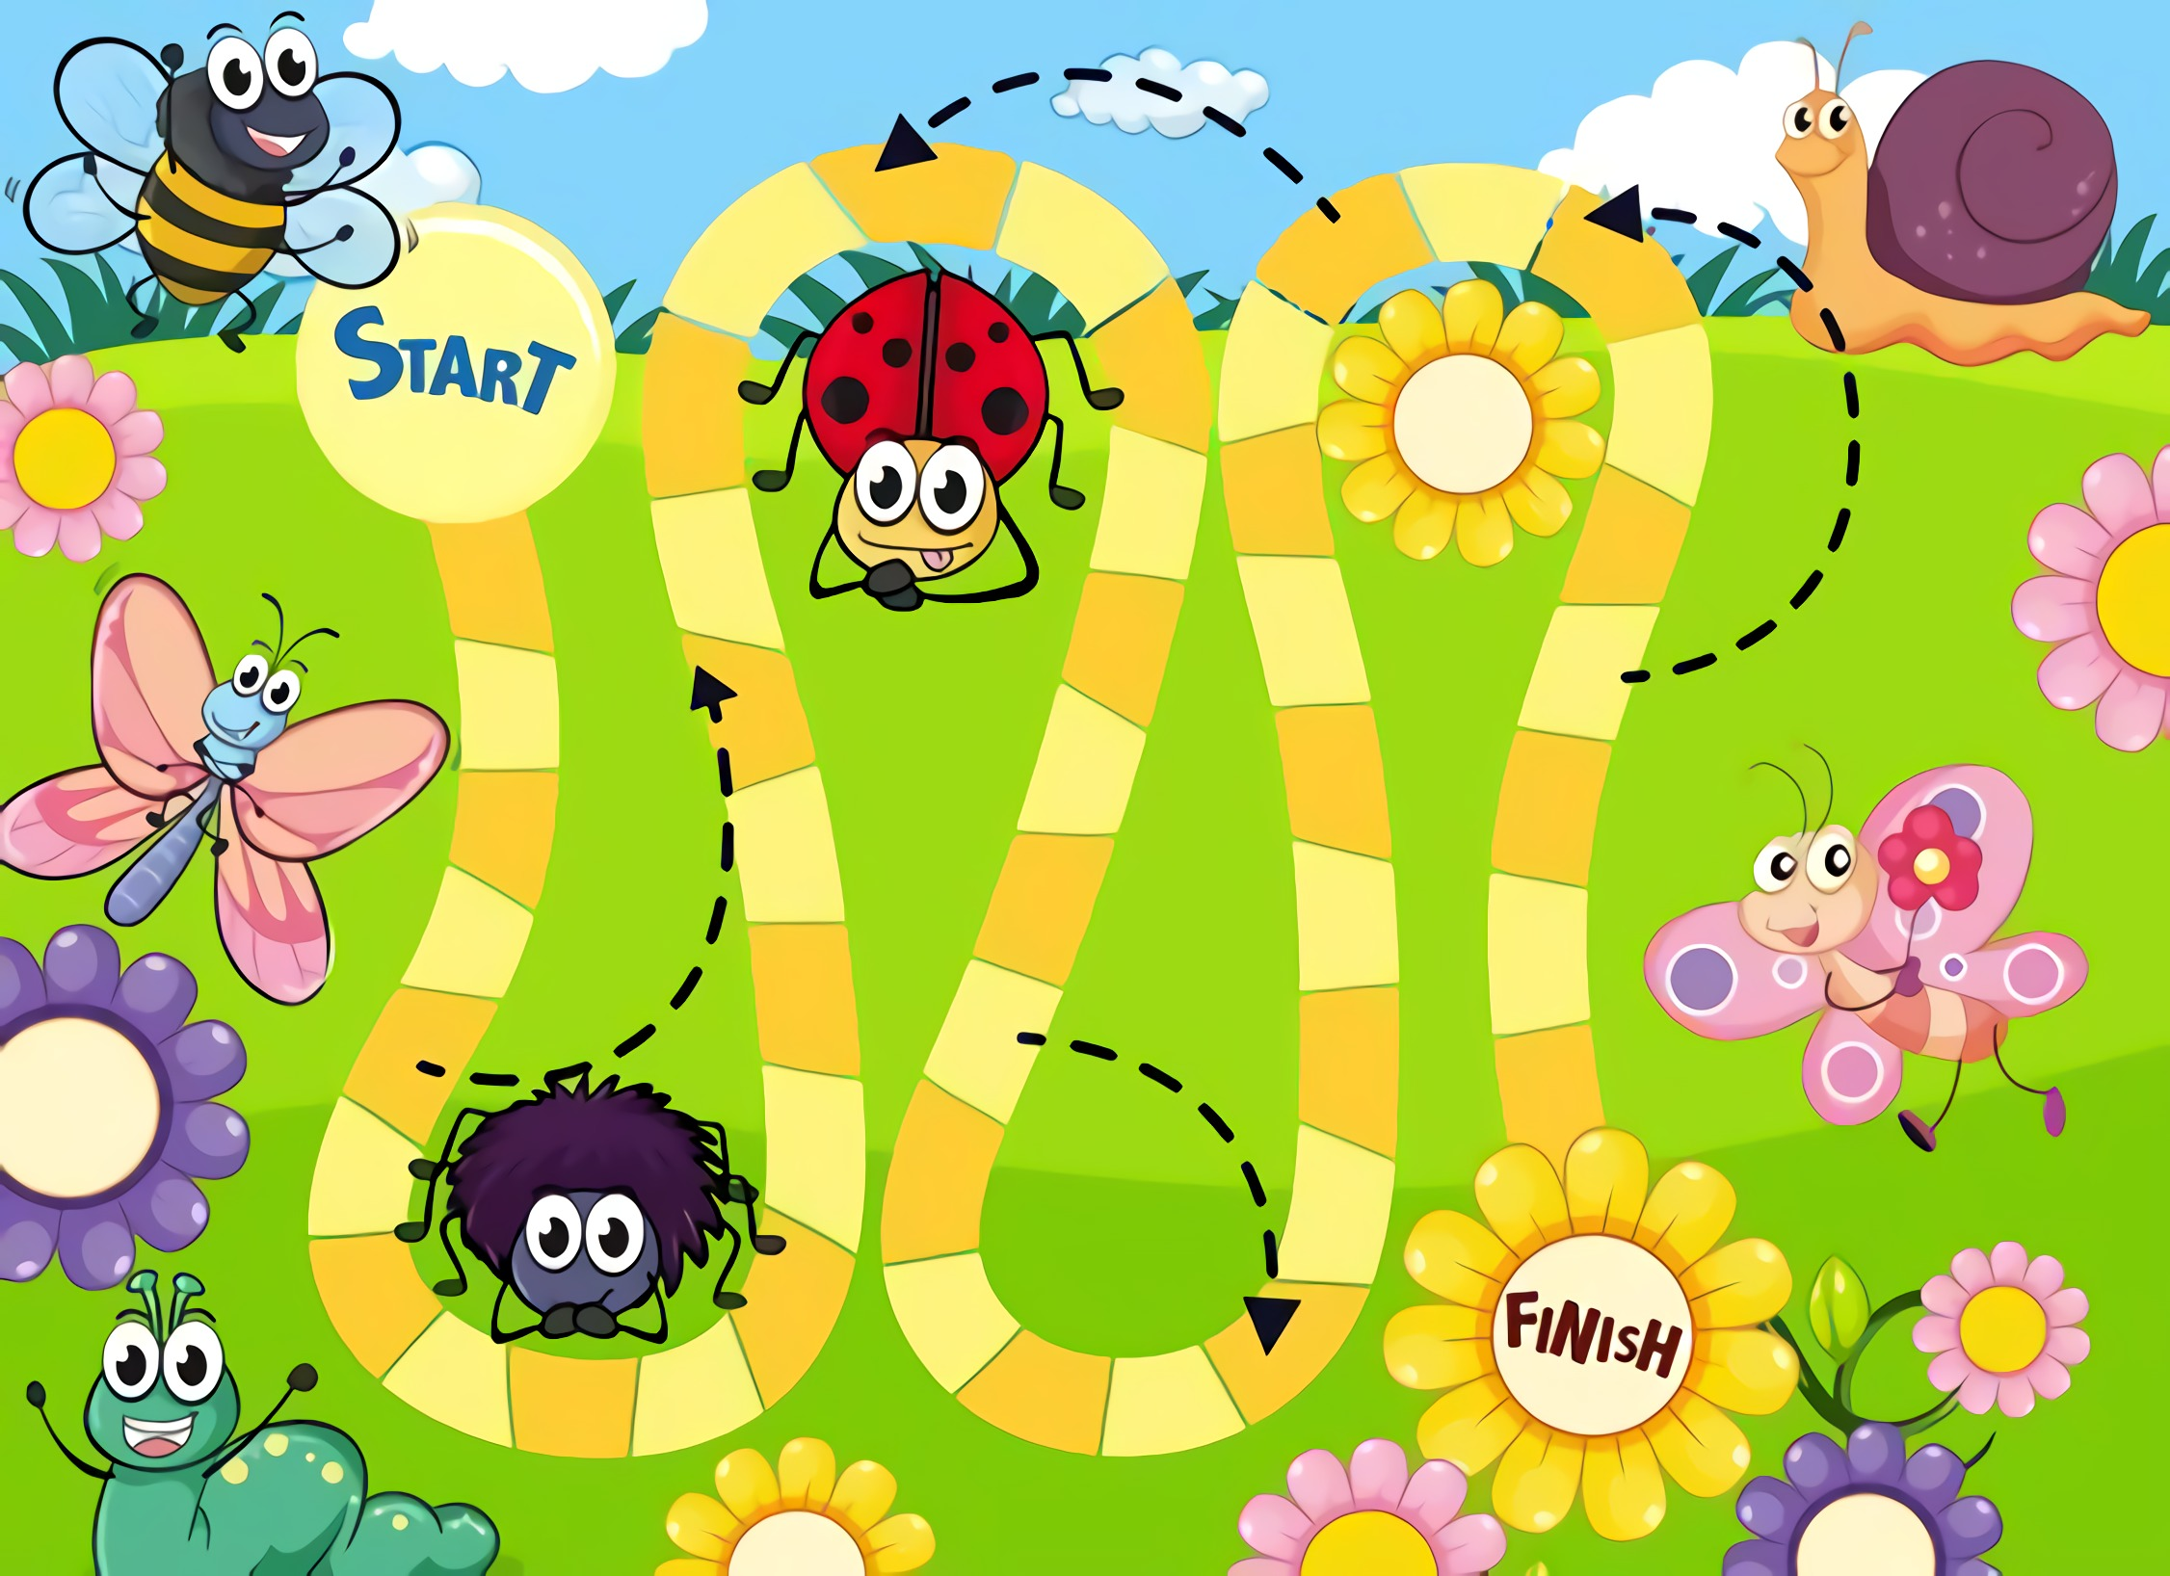
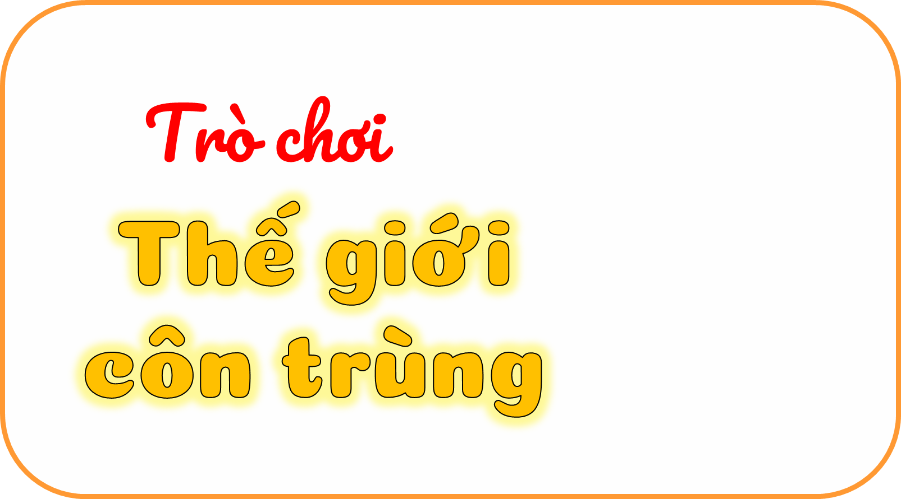
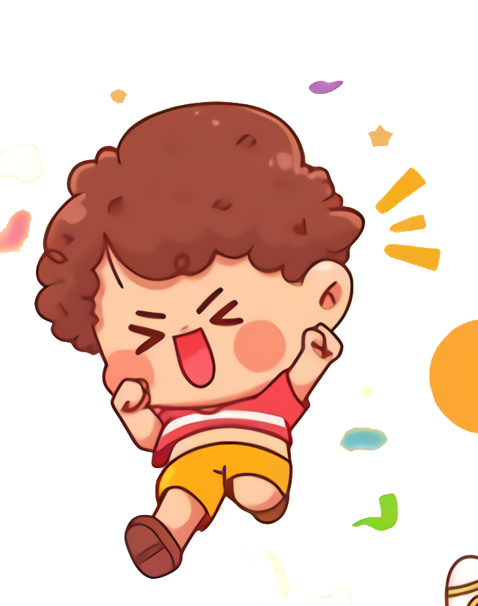

Slide 3





Slide 4
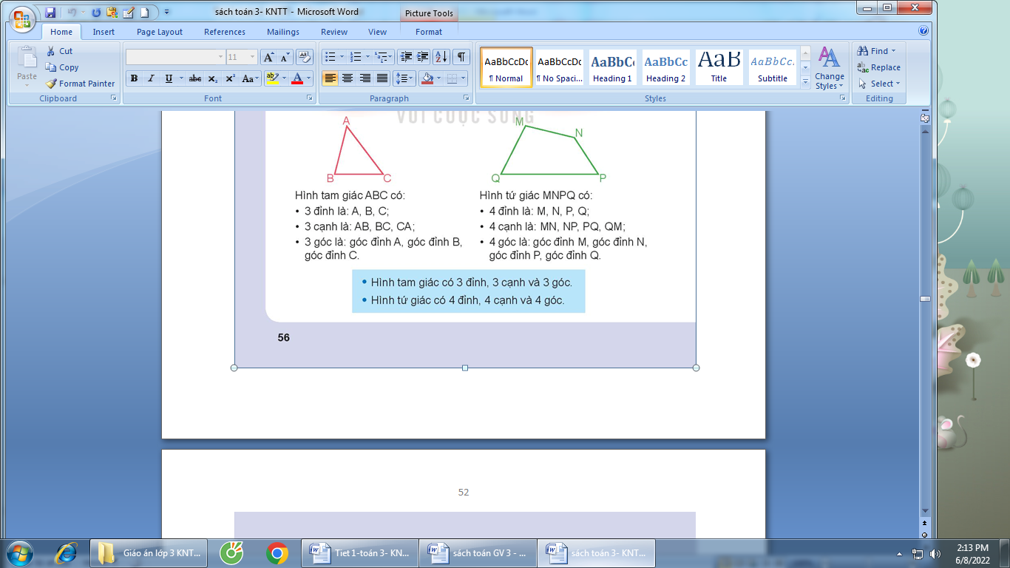
Hình tam giác ABC có mấy đỉnh?
A. 4
B. 2
C. 3

Slide 6
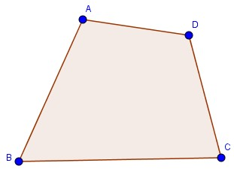
Hình tứ giác ABCD có mấy góc?
A. 3
B. 4
C.2

Slide 8
Hình tứ giác ABCD gồm cạnh AB, BC, CD và….?
A. DA
B. AC
C. DB

Slide 9

Chúc mừng các bạn!!!

Slide 10
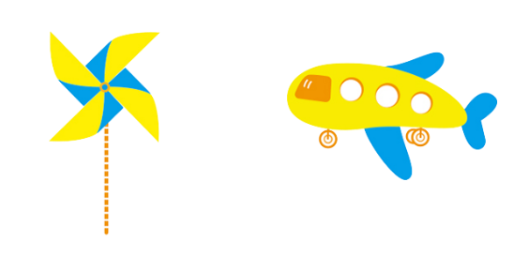


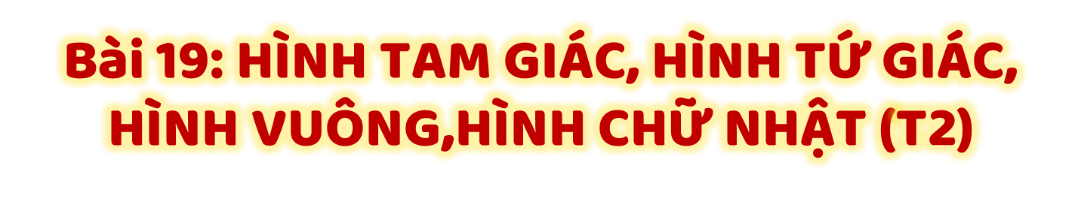


Slide 11
Khám phá

Slide 12

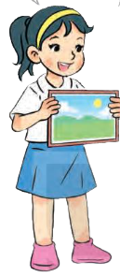
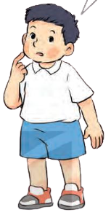
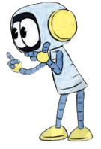
Bức tranh này có hình dạng chữ nhật
Các góc của hình chữ nhật có là góc vuông không nhỉ?
Các góc ở khung tranh đều là góc vuông

Slide 13
A
B
M
N
D
C
Q
P
Hình chữ nhật ABCD có:
Hình vuông MNPQ có:
4 đỉnh, 4 cạnh và 4 góc vuông
4 đỉnh
2 cạnh dài AB và DC có độ dài bằng nhau, viết là AB = DC;
2 cạnh ngắn AD và BC có độ dài bằng nhau, viết là AD = BC
4 góc vuông
4 cạnh bằng nhau

Slide 14
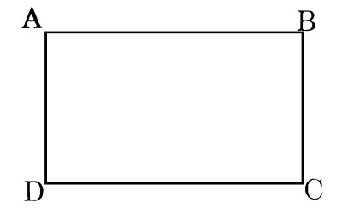
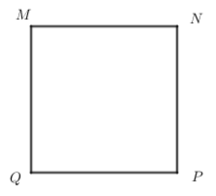
Hình chữ nhật có 4 đỉnh, 4 góc vuông, 2 cạnh dài có độ dài bằng nhau và 2 cạnh ngắn có độ dài bằng nhau.
Độ dài cạnh dài gọi là chiều dài, độ dài cạnh ngắn gọi là chiều rộng.
Hình vuông có 4 góc vuông và 4 cạnh có độ dài bằng nhau.

Slide 15
Hoạt động

Slide 16
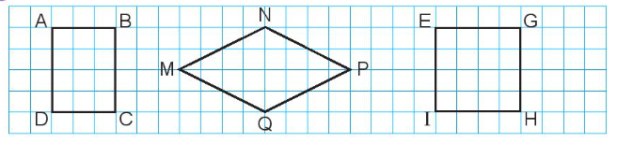

1
a) Trong các hình dưới đây, hình nào là hình vuông?

Slide 17
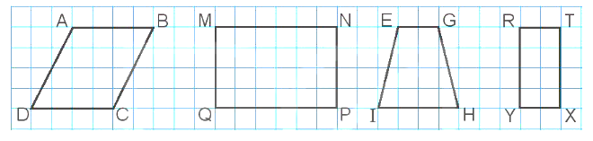
1
b) Trong các hình dưới đây, hình nào là hình chữ nhật?

Slide 18
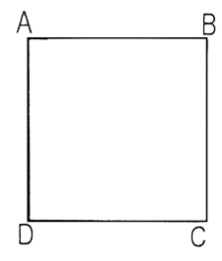
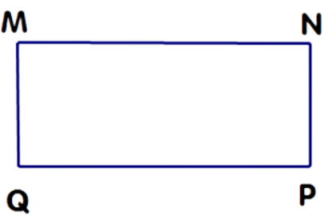
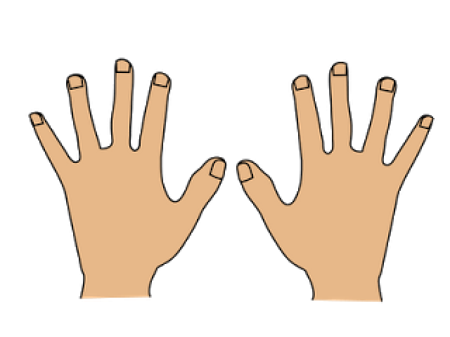
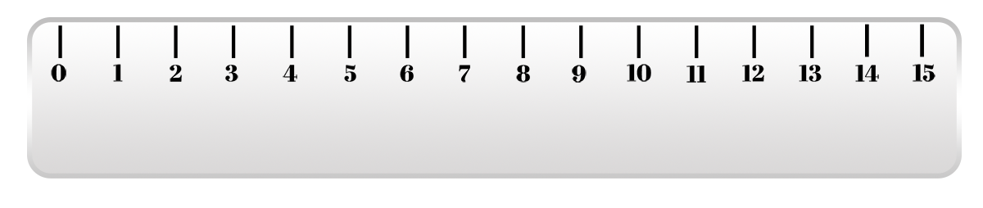
Bằng cách đo trên hình vẽ, hình vuông ABCD có độ dài cạnh là ? cm; hình chữ nhật MNPQ có chiều dài là ? cm và chiều rộng là ? cm
2
Số?
Hình chữ nhật MNPQ có chiều dài là 3 cm và chiều rông là 2 cm.
Hình vuông ABCD có độ dài cạnh là 3 cm.

Slide 19
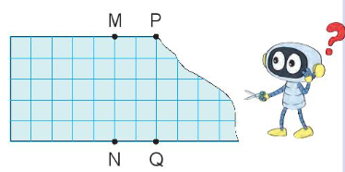
Chọn câu trả lời đúng.
Để cắt tờ giấy như hình bên thành một hình vuông, Rô-bốt cần cắt theo đoạn thẳng nào dưới đây?
3
A. Đoạn thẳng MQ
B. Đoạn thẳng PN
C. Đoạn thẳng PQ
D. Đoạn thẳng MN

Slide 20




